Slide 1
MEDIATION und KONFLIKTMANAGEMENT Türöffner und Stolpersteine --‐ Beobachtungen und Austausch von und mit marktgestaltenden Organisationen unterschiedlicher Branchen
Thomas Kramer MBA (Univ.), Wirtschaftsmediator (IHK)
KVMO Konfliktmanagement Verhandlungsführung Mediation Ombud thomas.kramer.mediation@gmail.com mobil: 0163-1836555

Slide 2
Tatsächliche vs. vermutete Konfliktbearbeitung „Konflikte? Haben wir zum Glück eigentlich kaum“
Welchen Umgang in meiner Organisation kenne ich sicher und woher?
Wie verhalten sich meine Erwartungen, Hoffnungen und Ziele dazu?
Wer bearbeitet wie Konflikte innerhalb unserer Organisationsstruktur?
Wo weichen gewollte und wahrgenommene Kultur dabei voneinander ab?
Von welchen Gestaltungswerkzeugen sehe ich langfristige Wirkungen?
Unsere Erfolgsmessmethoden: welche Kriterien existieren als Basis?
Welche alternativen Lösungen kenne und wie bewerte ich diese?

Slide 3
Stolpersteine 1-2-3-4-5
Menschen assoziieren „Konflikt“ häufig mit…
„Management“ mit…
„System“ mit…
Wir reden bzw. hören von unglaublichen Kosteneinsparungen
Wir unterschätzen oder ignorieren wertschöpferisches Potenzial
Bedauernd vermuten wir Unvereinbarkeit mit der „Kultur des Hauses“
Falsche Erwartungshaltungen an Mediation bleiben unangesprochen

Slide 4
Stolpersteine 6-7-8-9-10
Angst vor Kollateralschäden beim Outen von Konflikten im eigenen Stall: theoretisch unberechtigt, praktisch berechtigt
BATNA: Flucht und Wechsel als „ganz einfache und geschmeidige“ Lösung für Einzelnen/Alle
„Praktische Realitäten“ schlagen „wissenschaftlichen Erkenntnis-kram“. Starres Festhalten wird zu Geradlinigkeit geadelt, Alternativen als theoretisch, weltfremd, weich oder anarchisch abgestempelt
Wir legen Annahmen zugrunde, die wir lange nicht mehr oder nur in „schwachen Momenten“ hinterfragt haben
Einem vagen Gefühl folgend, definieren wir unser Tun solange neu, bis es auch für uns selbst achtsam und empathisch klingt

Slide 5
Türöffner 1-2-3-4-5
Innenwirkung – Fokus auf die mögliche starke Säule für eine formulierte oder bereits entwickelte Unternehmenskultur!
Innenwirkung – Ansporn zur Authentizität und Loyalität!
Außenwirkung - „War for talents“ und Arbeitgeberranking!
Außenwirkung – Kundenzufriedenheit und Bindung!
Sichtbar für alle – Maßstab der Ernsthaftigkeit im Umgang mit Werten, organisationseigenen Credo, Mission und Vision!

Slide 6
Türöffner 6-7-8-9-10
Einbindung aller Gruppen – Kontrollorgane, Geschäftsführung, BR/PR, Mitarbeiter, Kunden, Lieferanten, Öffentlichkeit!
Fachpromotoren! Netzwerkpromotoren! Machtpromotoren!
Pilotprojekt in einer überschaubaren Einheit starten!
Definitionen klären, Unterschiedliche Ansätze und Methoden trennscharf zeichnen!
Griffigkeit in die Begriffe bringen und beim Erfassen helfen!

Slide 7

„Befasst, gedreht und gewendet“

Slide 8
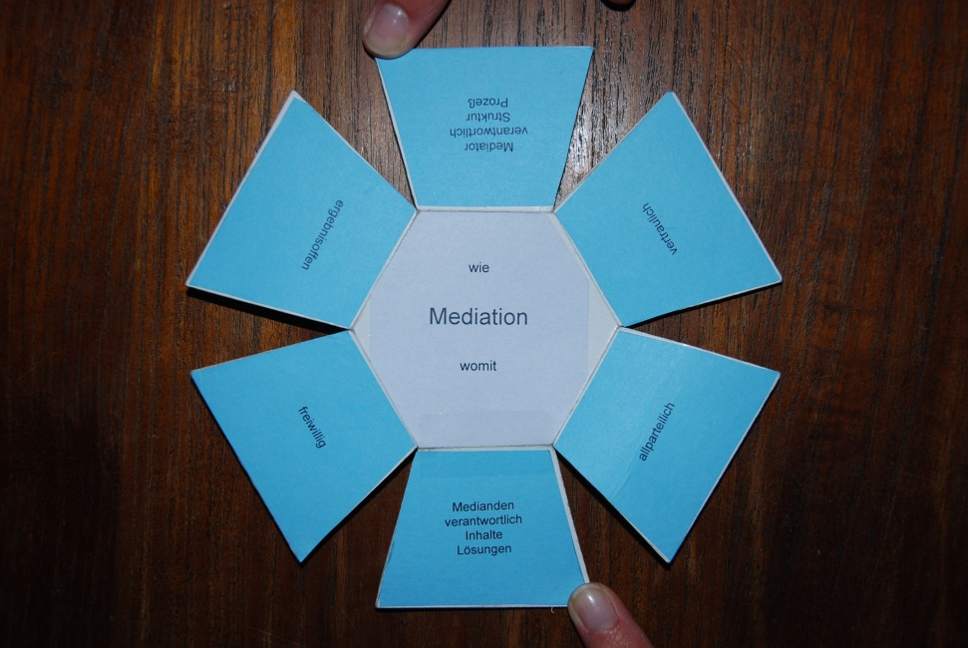
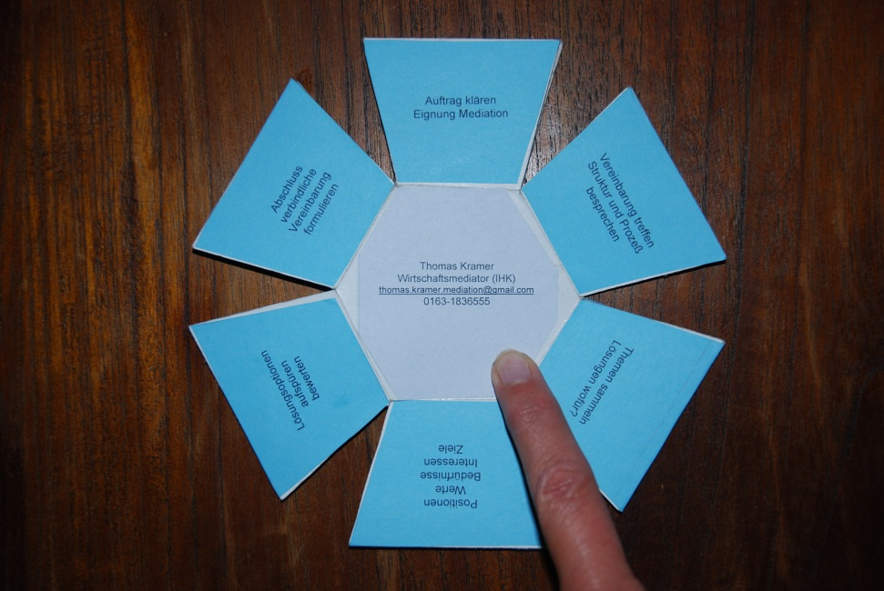
„Die Würfel sind gefallen“ für Mediation

Slide 9
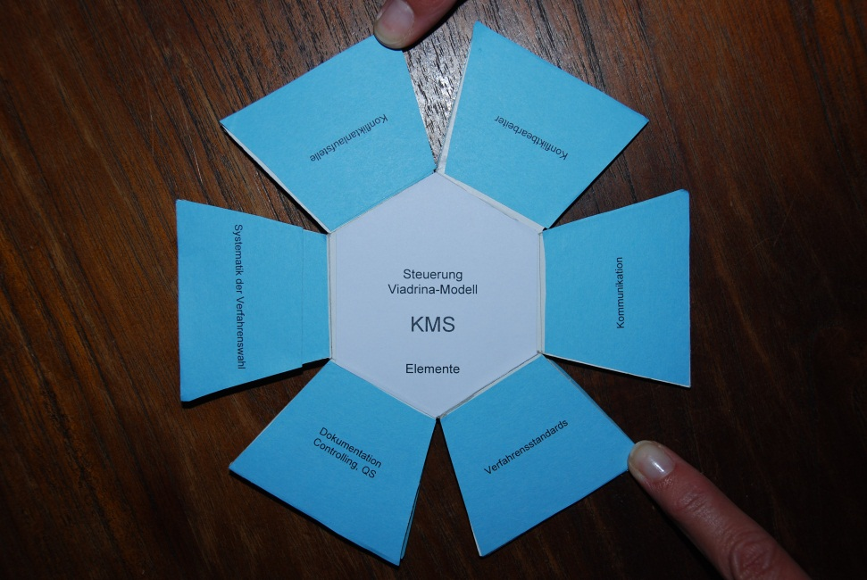
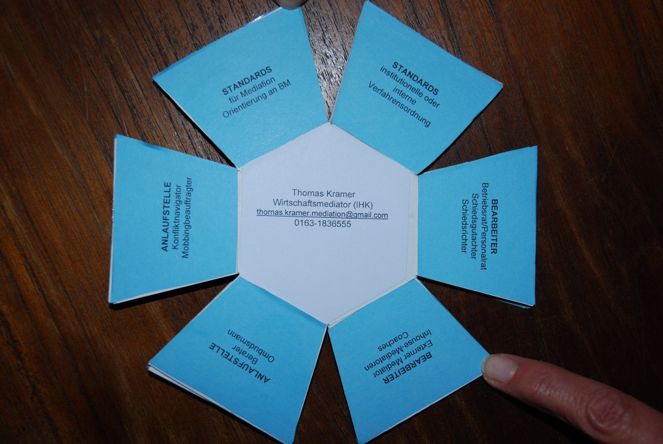
„Die Würfel sind gefallen“ für modernen Konfliktservice

Slide 10

„…griffig, handhabbar und (fast) rund.“

Slide 11
Klippen der Kommunikation
Gedacht ist noch nicht
gesagt
Gesagt ist noch nicht
gehört
Gehört ist noch nicht
zugehört
Zugehört ist noch nicht
verstanden
Verstanden ist noch nicht
einverstanden
Einverstanden ist noch nicht
angewandt
Angewandt ist noch nicht
beibehalten
Beibehalten ist noch nicht
reflektiert
Reflektiert ist noch nicht
supervidiert
Supervidiert ist noch nicht
weitergedacht
Weitergedacht ist noch nicht…

Slide 12
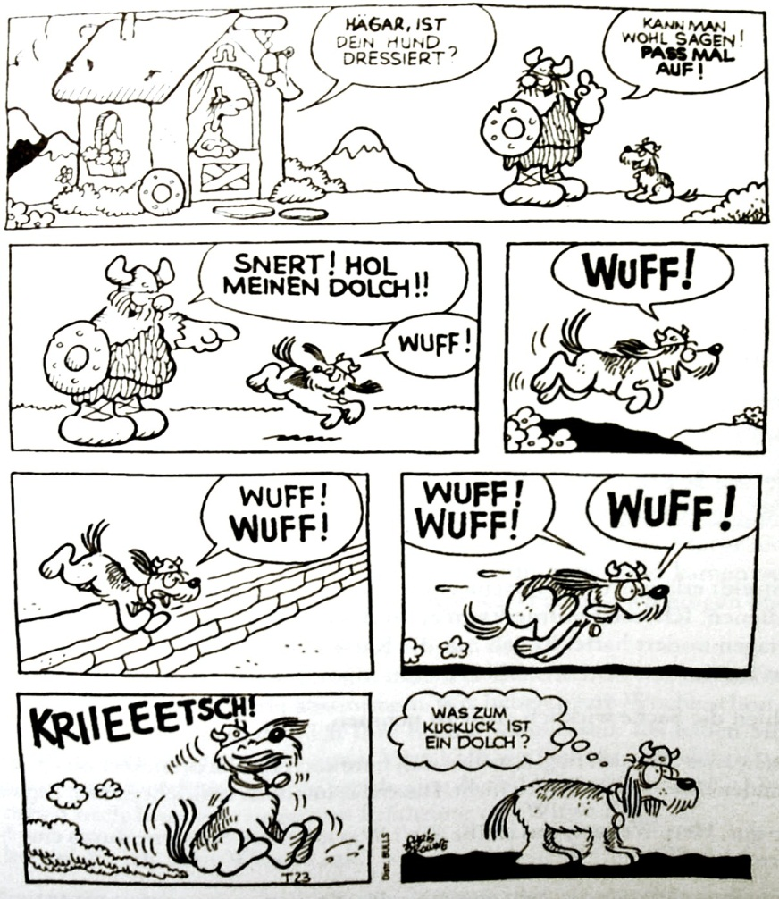
„Im höchst seltenen Fall eines Konflikts haben unsere hauseigenen Mechanismen noch immer gut funktioniert!“

Slide 13
Die Haltung gegenüber einer Haltung „Mediation? – mhmm, das nennen wir bei uns nicht so…“
Es ist nicht entscheidend, was Du sagst, sondern
was gehört wird,
Es ist nicht entscheidend, was Du zeigst, sondern
was gesehen wird,
Es ist nicht entscheidend, was Du meinst, sondern
was verstanden wird:
Wahrnehmung ist die Realität.

Slide 14

7 Ziele
Konstruktiv mit Unterschieden umgehen
Integrativ statt distributiv verhandeln
Konflikte als Chancen für bessere Ansätze begreifen
Auch auf schwierige Situationen mediativ einwirken
Kosten-Nutzen-Vergleiche objektivieren
Ergebnisoffenheit mit Unternehmensziel verknüpfen
Auch selbst herbeigeführte Ergebnisse traditioneller Konfliktbearbeitung kritisch reflektieren

Slide 15
7 Wege
Werte, Bedürfnisse, Interessen und Ziele erspüren und benennen. Your mind is better than you think!
Win-Win, eigene Lösung, Zukunft und Vertraulichkeit sind greifbar. Ersparnisversprechen angreifbar!
Ursachen zunehmender Konflikte beleuchten: z.B. Innovation, Wandel, Komplexität, Flexibilisierung von Arbeitszeit, Verteilung von Ressourcen!
Diskrepanz der Erwartungshaltungen klären!
Kooperative Professionalisierung über gemeinsame Standards weiter ausbauen und etablieren!
Langfristige Wirkung konkreter Interventionstechniken kritisch untersuchen, um Erfolgschancen Betroffener wie interner und externer Serviceleister wie Ombudspersonen, Mediatoren, Coaches, Berater und Betriebs-/Personalräte zu maximieren!
Erfolg ist Grad und Art der Zielerreichung!

Slide 16
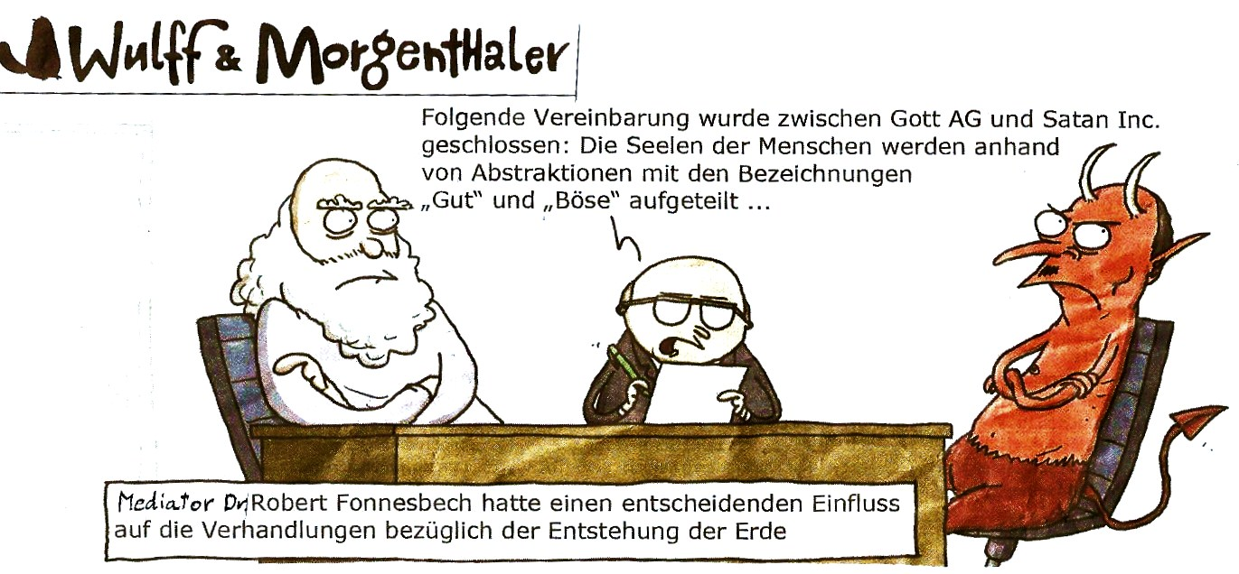
Mediationsvereinbarungen „Bindend? Vollstreckbar? Nachhaltig wirkend?“

Slide 17

Herzlichen Dank fürS TEILNEHMEN! Thomas Kramer MBA (Univ.), Wirtschaftsmediator (IHK) KVMO Konfliktmanagement Verhandlungsführung Mediation Ombud thomas.kramer.mediation@gmail.com mobil: 0163-1836555

